Slide 1
Hoy es martes el primer de septiembre de dos mil quince.
White Board
El calentamiento: See next slide
Pregunta influyente: Would you tell me about yourself?
Objectivo: The Student will practice likes and dislikes.
Actividades: Portfolio Interviews, power point, family tree.
Tarea: Study for quiz on friday.
SPI’s: 1.1 C, D, F; 1.3 A

Slide 2
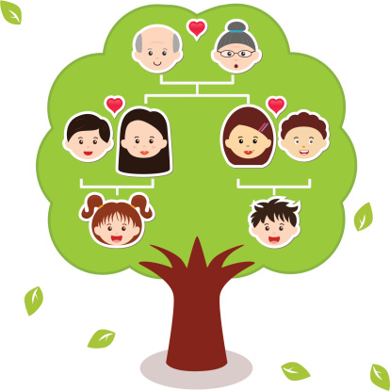
Calentamiento: Complete the family tree (use the little boy in the red box as your point of reference).
Mi abuelo
abuela
1. Mi ______
tío
madre
padre
2. Mi _____
Mi tía
3. Mi _____
4. Mi _____
5. Mi _____
yo
prima

Slide 3
Cognates:
Words that are similar in Spanish and English

Slide 4
Cognates: find and define the cognates.

Slide 5
Quiz 1
Structure and Content
Vocabulary: Family, School Subjects, Sports, and Activities. Will be both fill in the blanks and translation from English to Spanish.
Gustar: Fill in the blanks with either GUSTA or GUSTAN.
Reading: Read a paragraph and answer multiple choice questions.

Slide 6
Mi familia: read the paragraph about family, answer the questios, and then make a family tree.
Hola, me llamo Juan y soy de Perú. Yo tengo una familia grande. Mis padres son Carlos y María. Tengo tres hermanas: Ángela, Cristina y Camila. Los padres de mi madre son Alberto y Maribel. El padre de mi padre se llama Miguel. Mi padre tiene un hermano. Se llama Pablo. La esposa de Pablo es Daniela. Los hijos de Pablo y Daniela son Cristóbal y Francisco. Mi madre no tiene hermanos ni hermanas.
¿Quiénes son los abuelos y abuela de Juan?
¿Quién es su tío?
¿Quiénes son tus primos?

